Slide 1






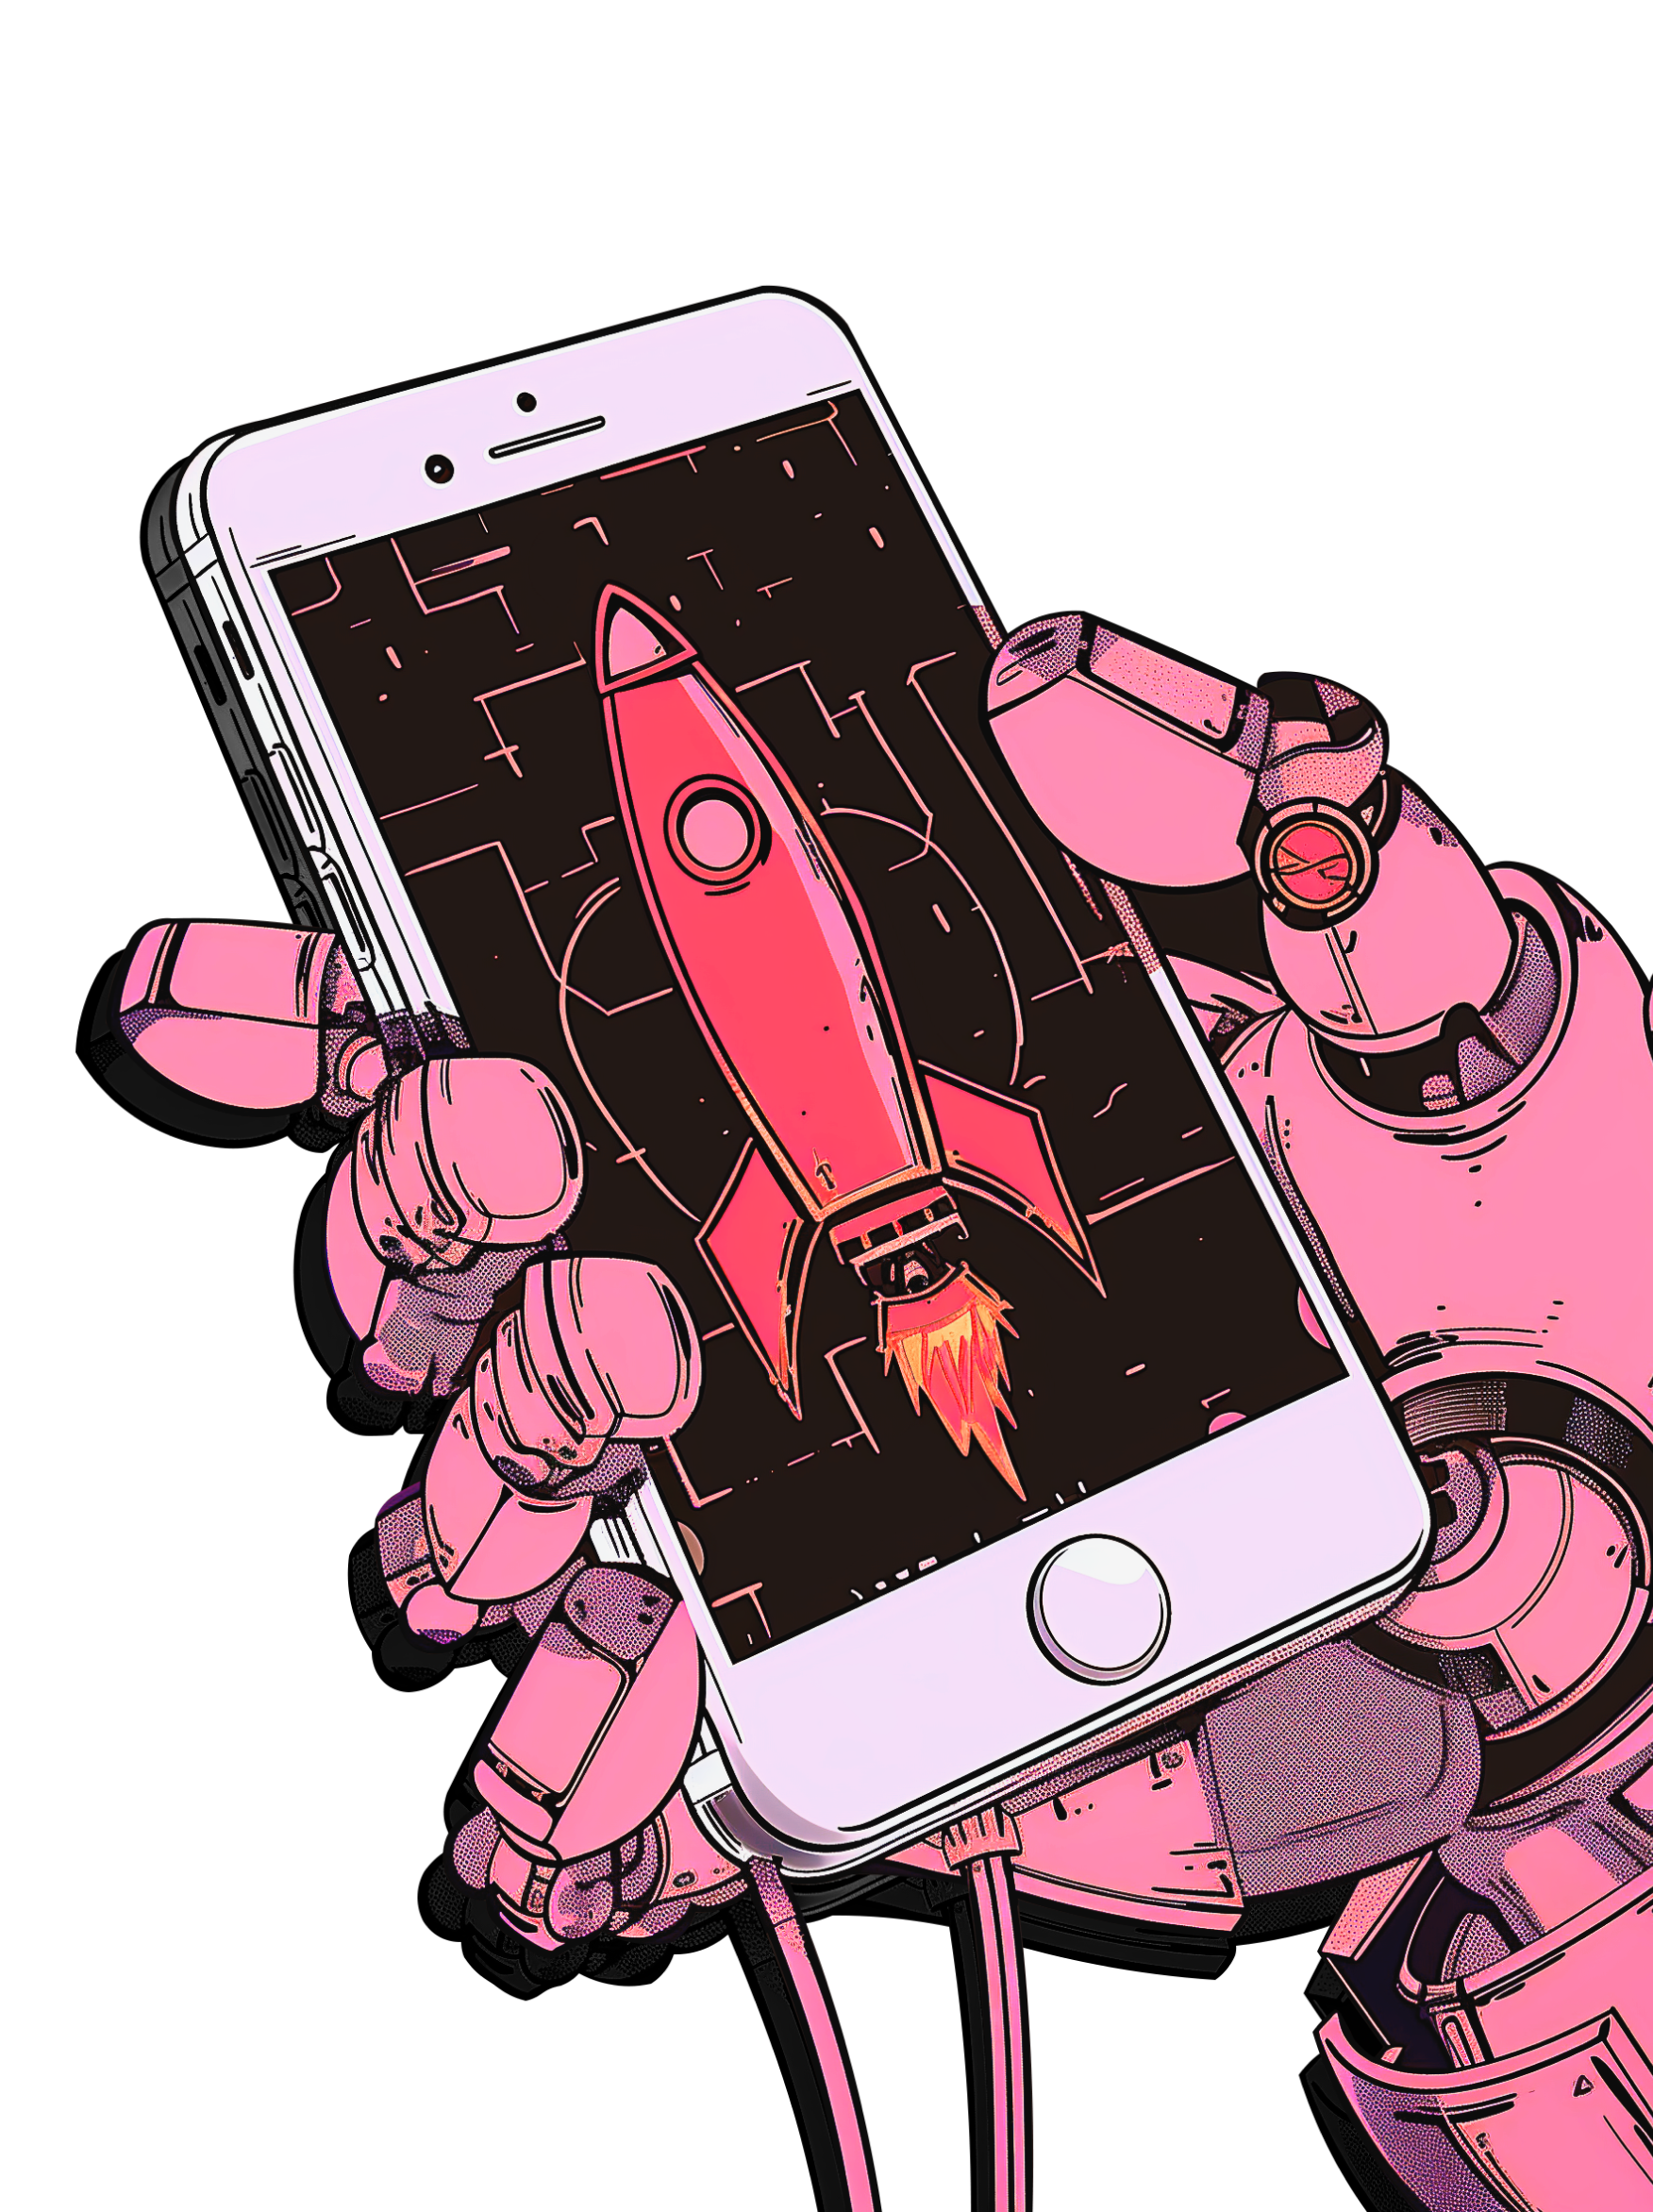


TeachTok
Это мобильное приложение (iOS/Android), объединяющее формат коротких вертикальных видео, подобный TikTok, с интерактивными тестами для эффективного микролернинга и закрепления знаний. Платформа используется школьниками для самостоятельной подготовки, преподавателями как вспомогательный инструмент, а также EdTech-компаниями для дистрибуции контента и аналитики.

Slide 2






АКТУАЛЬНОСТЬ ИДЕИ
масштаб решаемой задачи: Мировой. Низкая вовлеченность в обучение, клиповое
мышление, потребность в мобильном и персонализированном формате.
Польза решения: Цифровизация образования (нацпроект), отечественная
конкурентная EdTech-платформа. Полигон для R&D, данные для исследований, повышение узнаваемости как инновационного центра. Для бизнеса (EdTech, школы): Новый канал дистрибуции и вовлечения учеников, виральный рост, глубокая аналитика усвоения знаний.
Microlearning – обучение короткими блоками.
Edutainment – слияние образования и развлечения.
Video-First – доминирование коротких вертикальных видео.
Интерактивность – спрос на практику и мгновенную обратную связь.какие научно-технологические заделы и компетенции имеются для решения задачи.

Slide 3
ЦЕЛЕВАЯ АУДИТОРИЯ
Мы выходим на рынок онлайн-подготовки к ЕГЭ/ОГЭ объемом 10-12 млрд руб. с потенциалом роста до 50 млн руб. через 3-5 лет. Наша ЦА — 1,5 млн школьников, 500 тыс. учителей и 100 EdTech-компаний. Для старта достаточно привлечь всего 0,3-0,7% аудитории через таргет и партнерства, например, с КФУ.

Slide 4
ПРОБЛЕМА
Низкой вовлеченности и нехватки времени у школьников при подготовке к ОГЭ/ЕГЭ, вызванную несоответствием традиционных форматов обучения цифровым привычкам молодежи

Slide 5
ЦЕННОСТЬ, ЦЕННОСТНОЕ ПРЕДЛОЖЕНИЕ
Мы TeachTok
Делаем обучение увлекательным и эффективным за счёт формата коротких видео с мгновенной проверкой знаний.
Это не TikTok с тестами и не скучный тренажёр. Это гибридная платформа, где виральный механик коротких роликов научно объединён с методологией микрообучения для гарантированного закрепления материала.
Работающий прототип и высокая вовлечённость пилотной аудитории (учителя и школьники), подтверждающие удобство и эффективность формата.

Slide 6
РЕШЕНИЕ
Технология: Flutter для мобильной разработки, обеспечивая кроссплатформенность и быстрый релиз.
Ключевое свойство: Swipe-Learn Cycle — бесшовный переход от короткого видео к интерактивному вопросу и новому видео. Решает проблему пассивного просмотра и низкого усвоения.
Основное отличие: Контент — это неразрывная связка «Видео + встроенная проверка знаний». Алгоритм рекомендует контент не только по просмотрам, но и по вашей успеваемости.
Доказательство & выгоды: Пилот показал рост вовлечённости (retention) на 40%.
Ученикам: Геймификация и фокус на пробелах.
Преподавателям: Шаблоны для контента и автоматическая проверка заданий.
фото, картинка,
схема предполагаемого продукта

Slide 7
РЕШЕНИЕ
Оборудование, ПО и команда:
Удалённая команда разработчиков (backend, mobile, DevOps), дизайнеров, методистов.
Ноутбуки для работы, лицензии на ПО для разработки (Figma, IDE, Git).
Облачная инфраструктура (серверы, хранилища, CDN).
Ключевые технологические операции:
Разработка MVP (дизайн, программирование, тестирование).
Развёртывание: Запуск серверов и публикация в App Store/Google Play.
Поддержка и масштабирование: Мониторинг, обновления, наращивание мощностей под рост аудитории.

Slide 8
РЫНОК
Наша ЦА — 1,5 млн школьников, 500 тыс. учителей и 100 EdTech-компаний. Для старта достаточно привлечь всего 0,3-0,7% аудитории через таргет и партнерства, например, с КФУ.
Модель: B2C2B: монетизируем через школьников (премиум-подписка) и напрямую через школы/EdTech-компании (корпоративные лицензии и партнерские интеграции).
B2C: 199-299 руб./мес. (подписка).
B2B: от 50 тыс. руб./год (лицензия на класс/школу).
Прогноз на первый год:
Покупатели: ~0,3% B2C-аудитории (4,5 тыс. школьников) + 5% B2B-сегмента (30 школ/компаний).
Выручка: (4500 × 250 ₽ × 12 мес.) + ( 30 × 100000 ₽) ≈ 16,5 млн рублей.

Slide 9

КОНКУРЕНТЫ
АНАЛОГИ И КОНКУРЕНТЫ
Платформа | Формат контента | Персонализация | Геймификация | Подготовка к ЕГЭ/ОГЭ | Монетизация (для создател ей) | Целевая аудитория
Учи.ру | Видеолекции (10-30 мин) | Ограниченная | Да | Да | Подписка (от 490 руб/мес) | Школьники 1-11 кл.
Фоксфорд | Вебинары, курсы | Да | Умеренная | Да | Подписка (от 2900 руб/мес) | Школьники, студенты
Skyeng | Интерактивные уроки | Да | Нет | Частично | Пакеты уроков (от 790 руб/урок) | Школьники, взрослые
TikTok Education | Короткие видео (1-3 мин) | Нет | Нет | Случайный контент | Реклама | Bce пользователи
Экзамер | Тексты + тесты | Да | Нет | Да | Подписка (от 1490 руб/мес) | Абитуриенты
TeachTok | Короткие видео + тесты (1-2 мин) | AI-персонализация | Полная | Специализированная | Партнерские программы + аналитикa | Школьники 9-11 кл, студенты
Перечислите основных конкурентов (как прямых, так и косвенных).
Опишите ваше преимущество, за счет чего вы сможете преодолеть конкурентов или отстроиться от них.

Slide 10
БИЗНЕС-МОДЕЛЬ
TeachTok
Что продаем?
Доступ к платформе: мобильное приложение с библиотекой интерактивных учебных видеороликов и инструментами для создания контента и аналитики.
Кому продаем?
Школьники (B2C) – через премиум-подписку
Школы и преподаватели (B2B) – через корпоративные лицензии.
EdTech-компании и издательства (B2B) – через платформу как канал дистрибуции и white-label решения.
Какую пользу и выгоду получает клиент?
Школьник: Эффективное, увлекательное и персонализированное обучение в привычном формате.
Преподаватель: Готовый инструмент для повышения вовлеченности и экономии времени на проверку знаний.
EdTech-компания: Готовое решение для привлечения молодой аудитории, дистрибуции контента и получения уникальной аналитики.

Slide 11
ТЕКУЩИЕ РЕЗУЛЬТАТЫ
У нас уже есть:
– Прототип приложения с базовым функционалом
– Результаты опросов 470+ школьников, подтверждающие спрос
– Предварительные договоренности с EdTech-партнерами
– Готовый бизнес-план с расчетом окупаемости

Slide 12
КОМАНДА СТАРТАПА
Илья Машухин — руководитель проекта
- Разработчик образовательных программ и преподаватель инвестиционной грамотности
Эксперт в финансовом аудите и банковском консалтинге (опыт работы в структуре ТЭДО)
Опыт работы финансовым советником в БКС
- Отвечает за стратегическое развитие проекта и партнерские отношения
Вадим Федосимов — корпоративный директор
- Организатор молодёжных экономических и инженерных инициатив в Татарстане
- Бизнес-аналитик и стратег с практикой в инвестиционной оценке и работе с крупнейшими предпринимателями РФ
Иван Харламов — технический директор
- Продакт-менеджер в IT-студии Visual Space с опытом управления IT-проектами
- Специалист по машинному обучению
- Курирует разработку AI-модулей и техническую реализацию проекта

Slide 13
Дорожная карта развития на 24 месяца
Фаза 1: Запуск и валидация (0-6 месяцев)
Действия: Запуск MVP с 3 основными предметами, пилот с 5 школами и 1 EdTech-партнёром, сбор первых данных по вовлечённости и усвоению.
Метрика успеха: Retention (удержание) пользователей на 7-й день > 25%, положительные отзывы от учителей.
Фаза 2: Рост и монетизация (7-18 месяцев)
Действия: Расширение библиотеки до 10+ предметов, запуск премиум-подписки (B2C) и тарифов для школ (B2B), интеграция с 3 крупными EdTech-платформами.
Метрика успеха: 500k активных пользователей, 200 платящих школ, выручка $50k MRR.
Фаза 3: Экосистема и лидерство (19-24 месяца+)
Действия: Запуск Marketplace для авторов контента, внедрение AI для персонализации учебных траекторий, выход на смежные рынки (корпоративное обучение, подготовка к экзаменам).
Метрика успеха: 2 млн+ пользователей, доля рынка школьного EdTech > 15%.

Slide 14
Запрос
Запрос к партнёрам
Что нужно: Готовый образовательный контент (видео + тесты), экспертиза методистов для его создания, доступ к инфраструктуре (CDN, платёжные системы).
Результат: Быстрый запуск с качественным наполнением, снижение затрат на производство контента и технологическую разработку.
Запрос к университету
Что нужно: Экспертиза в педагогическом дизайне и когнитивной психологии, доступ к лабораториям UX-исследований, пилотная аудитория (студенты и преподаватели) для тестирования.
Результат: Научно обоснованный продукт, подтверждённая эффективность методики, публикации и повышение лояльности аудитории на этапе ранней разработки.

Slide 15
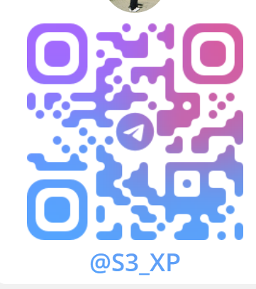

КОНТАКТЫ ЛИДЕРА
Фото

